Slide 1
Come si fa
un video #1 Prima delle riprese
Notes:
‹#›
‹#›

Slide 2
Oggi fare un video è semplice:
Creare
bastano pochi strumenti
Editare
ci sono molte applicazioni
Condividere
con pochi click si carica sui social

Slide 3
Prima di riprendere

Slide 4
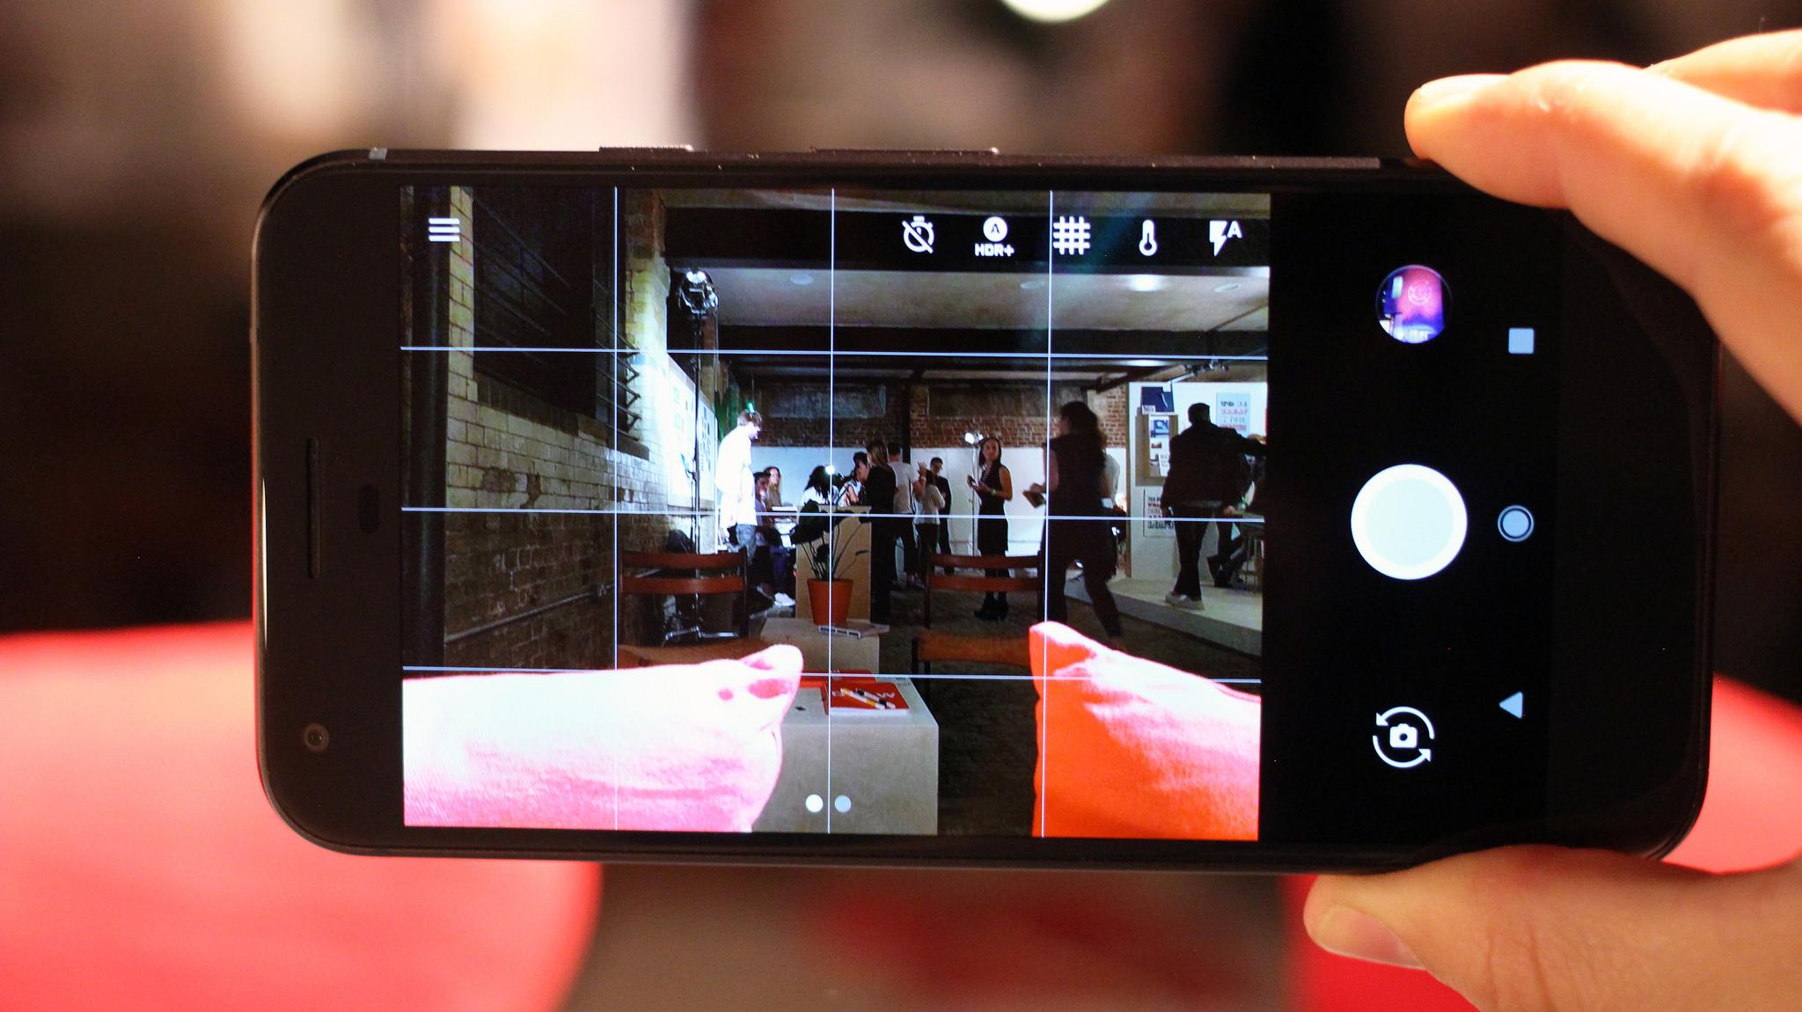
Gli strumenti
Per iniziare basta uno smartphone, una macchina fotografica o un tablet.
Maurizio Pesce, flickr (https://goo.gl/NV7E0X)

Slide 5
L’ideazione
Prima di iniziare è importante riflettere bene su tre aspetti:
CHE COSA?
CHI?
COME?

Slide 6
L’ideazione
Ovvero che cosa si vuole fare vedere.
Si deve definire l’argomento o la storia che interessa raccontare nel video.
E anche le finalità: spiegare, introdurre, approfondire
CHE COSA?

Slide 7
L’ideazione
Ovvero chi guarderà il video: va definito il pubblico di riferimento, in modo da fare scelte coerenti a livello stile (immagini, musica, registro linguistico)
CHI?

Slide 8
L’ideazione
Ovvero in che modo spiegare l’argomento o raccontare la storia.
Significa definire lo stile del video.
COME

Slide 9
Lo stile
Nel definire lo stile del video si deve pensare al tipo di video che si vuole realizzare:
tutorial al computer
un collage con foto, video, suoni e musiche (che già pronte sul web) e a cui eventualmente aggiungere una voce fuori campo;
un montaggio di immagini e parole totalmente originali, ovvero registrato apposta.
© Zanichelli editore 2017

Slide 10
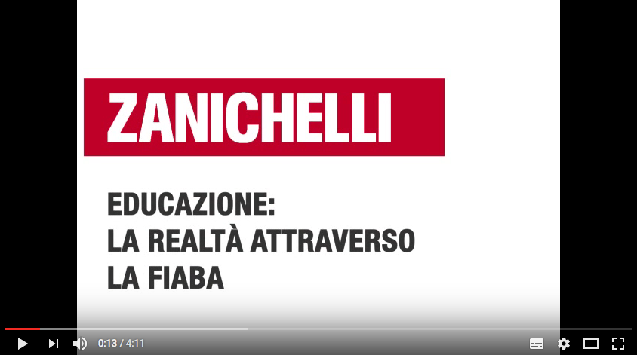
Lo stile - video con “collage”
Cosa = il mito e la fiaba
Chi = studenti, per introdurre e spiegare
Come = collage di immagini e suoni, con voce fuori campo
https://youtu.be/8orpMGYQNUU

Slide 11
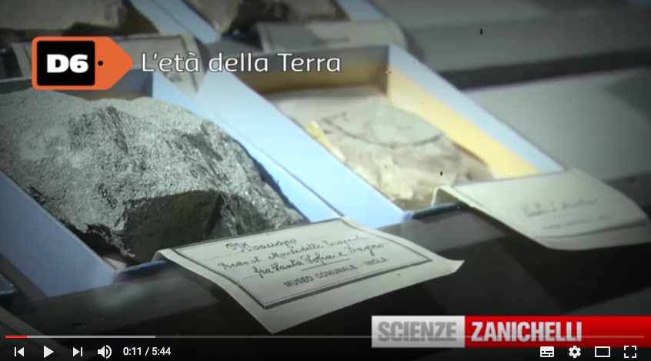
Lo stile - video originale con riprese
Cosa = L’età della Terra
Chi = studenti di scuola media, per introdurre
Come = video con riprese originali, musiche, montate
https://youtu.be/wAmUd4zj9fw

Slide 12
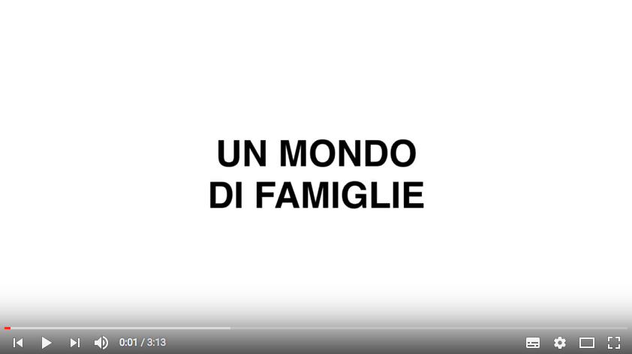
Lo stile - video originale con disegni (scribing)
Cosa = Il concetto di famiglia
Chi = studenti di liceo, per introdurre e spiegare
Come = video con riprese velocizzate di disegni, musiche, voce fuori campo
https://youtu.be/AgCYQluZjCM

Slide 13
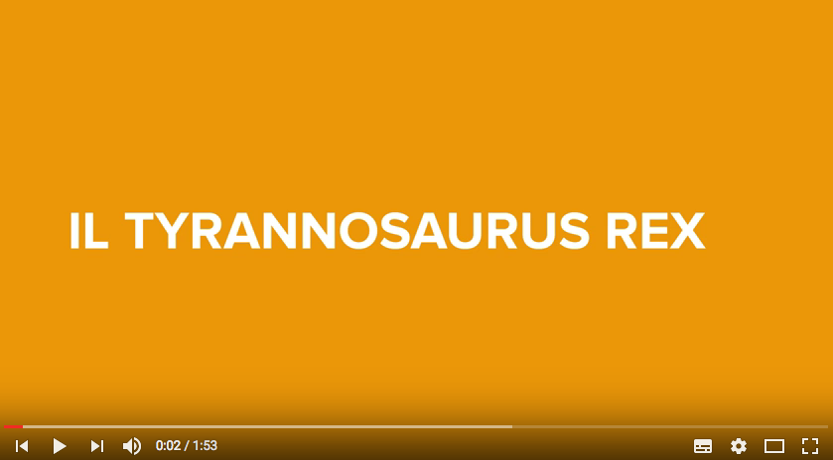
Lo stile - video misto
Cosa = Il T-Rex
Chi = studenti di scuola media, per introdurre
Come = video con riprese, musiche e materiali pronti (riprese, immagini e animazioni)
https://youtu.be/-7KOeJOybn8

